Slide 1
Kežmarok
Matej Babej 3.a

Slide 4
Ako sa tu dostanem

Slide 5
Vlakom
Prešov – Kysak – Poprad – Kežmarok ................. 2 hod. 30 min. , do 5,90 €
Prešov – Poprad – Kežmarok .............................. 1 hod. 47 min. , do 6,90 €

Slide 6
Autobusom
Prešov - Poprad/Stará Ľubovňa/Spišský Štvrtok – Kežmarok
2 – 3 hodiny, cena do 6 €

Slide 7
Autom

Slide 8
Základné informácie

Slide 9
Základné informácie
Okres: Kežmarok
Počet obyv.: 16 558
Prvá pís. zmienka: 1251
Rozloha: 24,83 km²
PSČ: 060 01
EČV: KK
Tel. predvoľba: +421-52

Slide 10
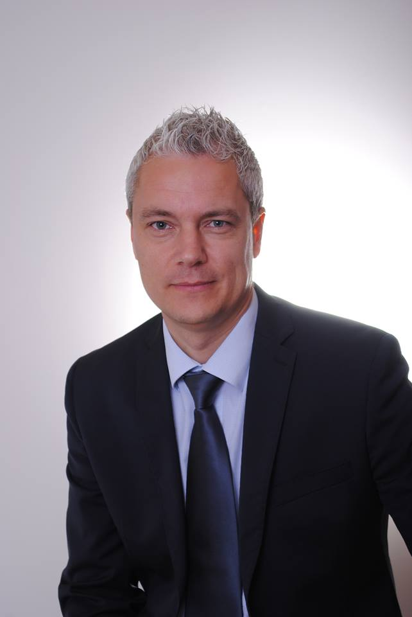
Primátor
Ján Ferenčák (SMER-SD, KDH, SNS)

Slide 11
Vybavenie
Školy: MŠ 7
ZŠ 7 (2 umelecké, 1 špeciálna)
SŠ 6 (1 umelecká, 1 gymnázium)
Nemocnica Dr. Vojtecha
Alexandra v Kežmarku
Knižnice, obchody (Tesco, Lidl,
Kaufland), CVČ

Slide 12
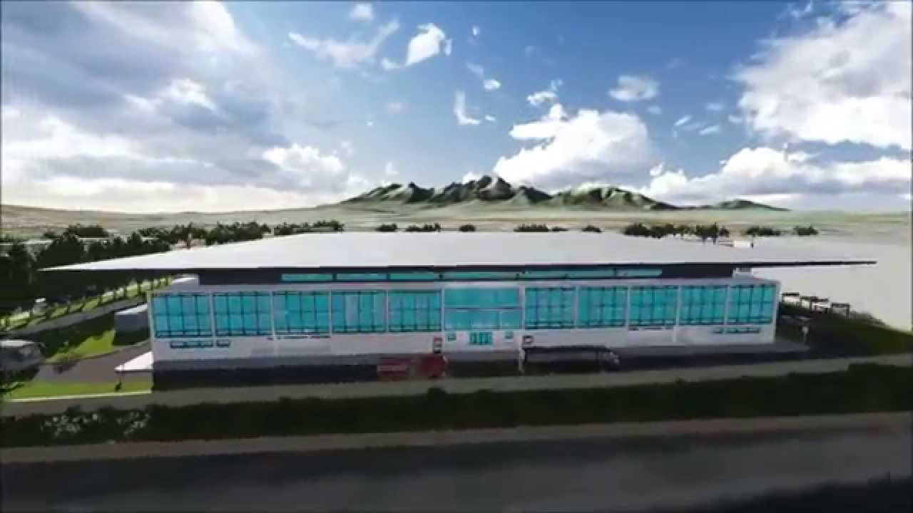
Šport
MŠK Kežmarok - LO Lukostreľba
Kežmarok MŠK Jazdectvo
MŠK Kežmarok Šach
MŠK Kežmarok t.p. Šport telesne postihnutých
BK MŠK Kežmarok Basketbal
Mestský hokejový klub Kežmarok Ľadový hokej
Kežmarok Riding Team Jazdectvo
1.PPC Fortuna Kežmarok Stolný tenis
Občianske združenie Kežmarská hokejbalová únia Hokejbal
Hokejbalový klub CTM Worms Kežmarok Hokejbal
MŠK Kežmarok Lyžovanie
TJ Štart Kežmarok LO Lyžovanie
Cyklistický klub kežmarok
MŠK Hokejbal
MŠK Volley Kežmarok
MŠK 1895 Kežmarok Hokej
1.MFK Kežmarok Futbal
Stolnotenisový klub Severka Kežmarok
Športový klub IAMES Kežmarok

Slide 13
Firmy

Slide 14
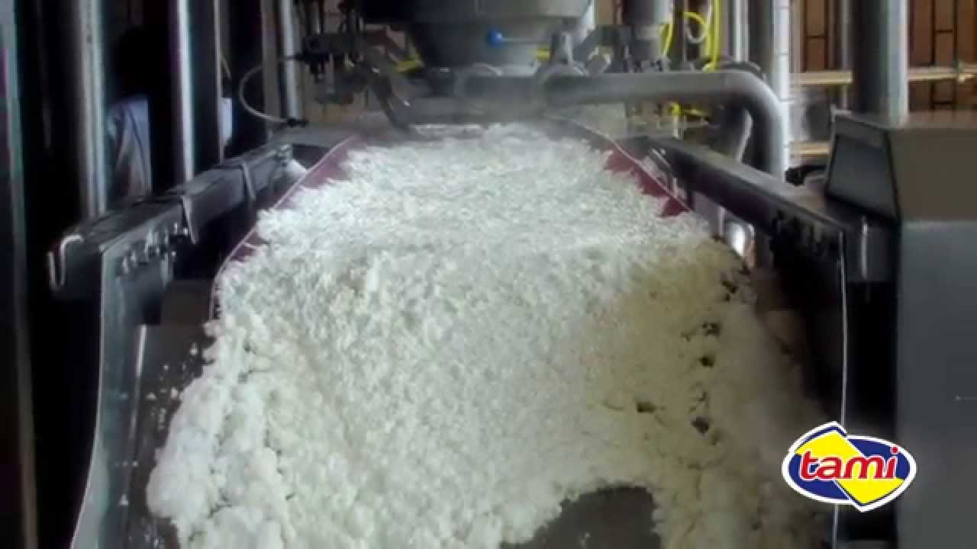
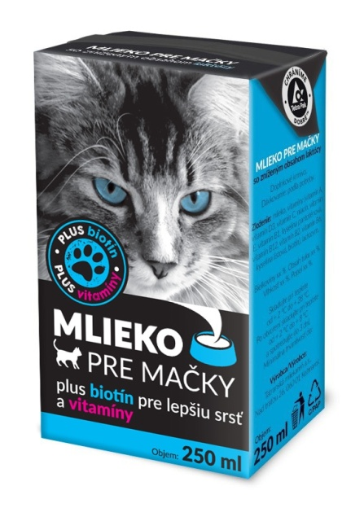
TAMI Tatranské mliekarne

Slide 15
Institute Europharm, s. r. o.

Slide 16
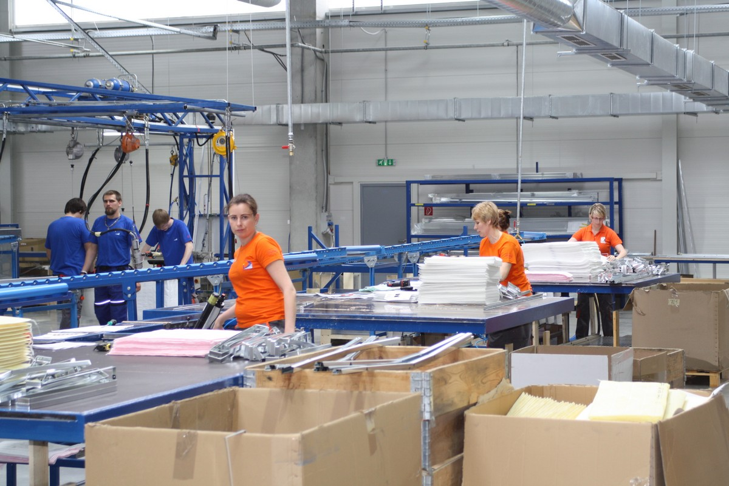
Deltrian Slovakia

Slide 17
Navštíviť

Slide 18
Hrad

Slide 19
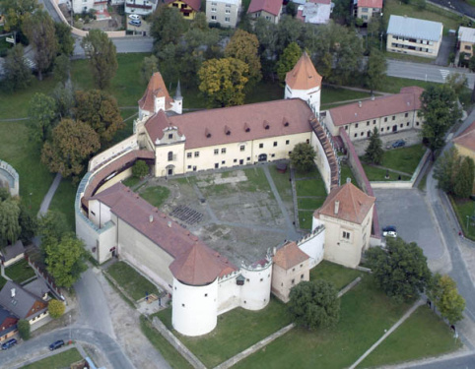
Prvá prázdninová noc na hrade
Nočné prehliadky hradu
Astronomická noc na hrade
Letné kino na hradnom nádvorí
Halloween

Slide 20
Starý trh

Slide 21
Bazilika Sv. Kríža

Slide 22
Renesančná zvonica

Slide 23
Paulínsky kostol

Slide 24
Múzeum bytovej kultúry
Výstavná sieň

Slide 25
Reduta

Slide 26
Radnica

Slide 27
Lýceum
Pavol Jozef Šafárik, Karol Kuzmány, Samo Chalupka, Janko Kráľ,
Pavol Országh Hviezdoslav, Martin Kukučín, Janko Jesenský

Slide 28
Nový evanjelický kostol

Slide 29
Drevený artikulárny kostol

Slide 32
Festival krojovaných bábik

Slide 33
Židovský pamätník
Dni židovskej kultúry

Slide 34
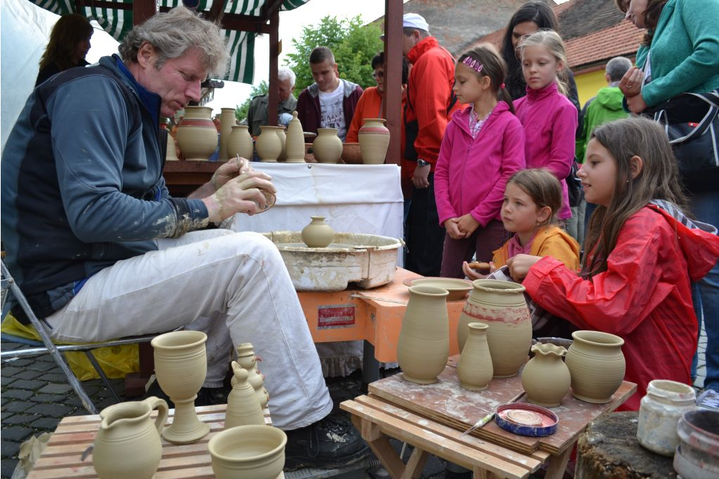
EURÓPSKE ĽUDOVÉ REMESLO
8. - 10. júla 2016
EĽRO 2016 bude venované
Cechu hrnčiarskemu ( 460 rokov od založenia )
Kežmarskí kníhtlačiari (19. storočie)

Slide 35
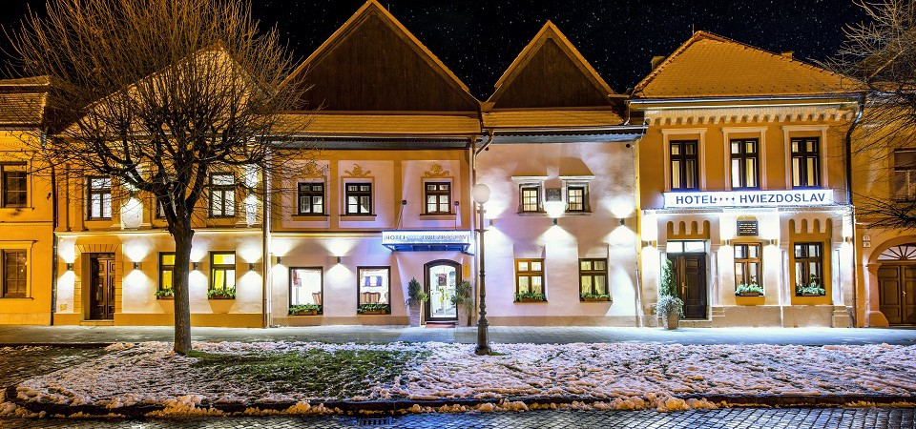

Slide 37
Odpovede

Slide 38
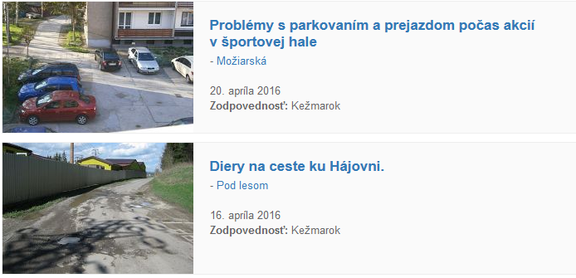

Slide 39
Problémy
„Máme 320 voľných pracovných miest, na ktoré máme 8 500 ľudí, z toho v disponibilite, teda tých, ktorí by mohli okamžite nastúpiť, je 7 480 a my napriek tomu nemôžeme tých 320 miest obsadiť,“ opísal situáciu v okrese Milan Gacík, vedúci Úradu práce, sociálnych vecí a rodiny v Kežmarku (ÚPSVaR).

Slide 40
Vylepšenia
Podľa predsedu NR SR Petra Pellegriniho, ktorý nad projektom prevzal záštitu, neexistuje na Slovensku mesto, ktoré by malo takto prepracovaný systém. „Bol by som rád, keby aj ostatné mestá a obce Slovenska takto postupne konsolidovali infraštruktúru, aby sa snažili takto jednotne napájať svoje organizácie na ekonomické a iné systémy. Kežmarok je v tomto prvá lastovička a dúfam, že takto budú postupovať aj ostatné samosprávy,“ dodal Pellegrini.

Slide 41
Zdroje
Priemysel
http://spravy.pravda.sk/regiony/clanok/383060-investicia-do-deltrianu-priniesla-kezmarku-50-pracovnych-miest/
http://finstat.sk/36776556
https://www.spravy.info/deltrian-rozsiruje-zavod-v-kezmarku/
http://www.tami.sk/
http://www.podtatranske-noviny.sk/2014/06/kezmarsky-projekt-vyvolal-ohlas-aj-za-hranicami/
http://energia.dennikn.sk/dolezite/obnovitelne-zdroje/bioplynka-spod-tatier-ocarila-aj-brusel/13488/
http://www.quadriq.sk/sk/referencie/priemyselne-objekty/tatranska-mliekaren.html
Mesto
http://www.mcpo.sk/downloads/Publikacie/SpolPred/SPDEJ200502.pdf
http://www.skkongres.sk/business-a-mestske-hotely/hotel-hviezdoslav-kezmarok
https://www.facebook.com/
http://www.wiliholding.sk/blog/co-robit-ak-je-v-tatrach-skarede-pocasie
Hrad
http://spravy.pravda.sk/regiony/clanok/383147-hrad-v-kezmarku-ziskal-stvrtmilionovu-dotaciu-na-rekonstrukciu/
http://www.slovakregion.sk/kezmarsky-hrad-1
Reduta
http://www.vypadni.sk/sk/reduta-v-kezmarku
Zvonica
http://kezmarok-sk.szm.com/obrazky/serial/veza-kat-kostol/
http://dromedar.zoznam.sk/gl/134132/1076202/Kezmarok---spisska-perla-Vysokych-Tatier#infopanel
www.severovychod.sk
http://estok.blog.sme.sk/c/120468/KezmarOK-is-OK.html
Lýceum
http://navstiv-kezmarok.webnode.sk/kulturno-historicke-pamiatky/
http://www.52insk.com/footnotes-to-slovak-culture/kezmarok-library/
http://www.vypadni.sk/sk/evanjelicke-lyceum-a-lycealna-kniznica-kezmarok
Kostol sv. Kríža
http://www.kamim.sk/foto/mesta/slovensko/kezmarok.php
Problémy
https://sk.wikipedia.org/wiki/Zamagurie
Primátor
http://www.hlavnespravy.sk/ferencak-kezmarok-sa-stava-digitalnym-mestom-3-tisicrocia/750190
Šport
http://sport.iedu.sk/Company/SportClub/List?DistrictID=7&CountyID=703&page=4
https://www.youtube.com/watch?v=-UNGUENFJRc
http://www.podtatranske-noviny.sk/2016/02/do-roka-a-do-dna-chcu-hrat-v-kezmarku-hokej/
EĽRO
http://elro.kezmarok.sk/web/index.php?option=com_content&view=article&id=49&Itemid=82
http://csmatalent.joj.sk/c/marcel-forgac/marcel-forgac
http://www.fara-kezmarok.sk/sk/frame_kostoly_paulin.html
http://nasenovinky.sk/article/7938/folklorny-festival-v-kezmarkuttp://poprad.korzar.sme.sk/c/7011437/v-kezmarku-odhalili-pamatnik-na-poctu-zidom.html
http://www.kezmarok.com/?Expozicia_mestianskej_bytovej_kultury
http://www.kkreporter.sk/
http://www.klubiskra.kezmarok.sk/
http://www.nkk.sk/
https://www.odkazprestarostu.sk/kezmarok/podnety/11317/nemocnica-kezmarok
http://www.prievidza.sk/mesto/informacie-pre-media/komunikacne-kanaly-mesta-prievidza/odkaz-pre-starostu/
https://www.google.sk/maps/place/060+01+Ke%C5%BEmarok/@48.7064582,19.7859502,8.58z/data=!4m5!3m4!1s0x473e3c83c06d7423:0xc963bf49beb4e97a!8m2!3d49.1332664!4d20.4306967?hl=sk

Slide 42
Ďakujem za pozornosť
Matej Babej 3.a

